Slide 1
PERTEMUAN 4 LnT MOBILE APPLICATION DEVELOPMENT
Christopher Vinantius

Slide 2
Materi Pertemuan 4
Class dan Object
Final Keyword
Constructor
Access Modifier
Package

Slide 3
Pengenalan Class dan Object
Class pada dasarnya adalah sebuah template atau blueprint yang dapat digunakan untuk membuat object.
Sementara object merupakan instance (bentuk nyata) yang dibuat dengan class.
Dalam bahasa Java, sebuah class memiliki nama class, kumpulan atribut yang membentuk class, serta behavior (method) yang dapat dilakukan oleh object dari class tersebut.

Slide 4
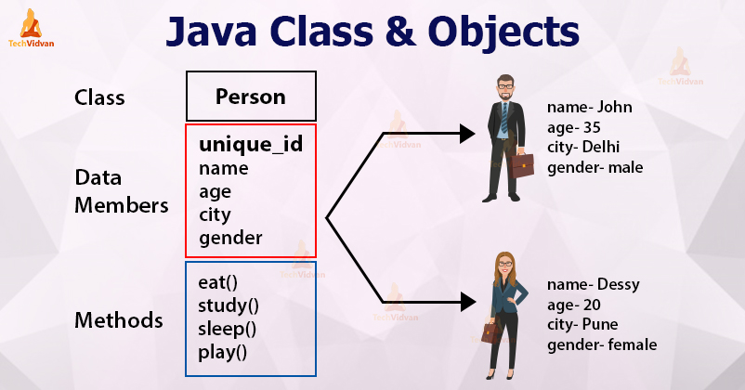

Slide 5
Inisialisasi Class
Contoh inisialisasi class dalam bahasa Java adalah sebagai berikut.
class Manusia(
int usia;
String nama;
void bicara(){
System.out.println(“Halo, saya ” + nama);
}
)

Slide 6
Inisialisasi Object
Contoh inisialisasi object dalam bahasa Java adalah sebagai berikut.
String str = new String();
Date date = new Date();
Manusia man1 = new Manusia();
Manusia man2 = new Manusia();

Slide 7
Final Keyword
Final adalah sebuah keyword (kata kunci) dalam bahasa Java yang dapat digunakan untuk membatasi penggunaan object tertentu seperti berikut:
Inisialisasi variabel yang bersifat konstan (tidak dapat diubah lagi nilainya)
Inisialisasi method yang tidak dapat di-override (method tidak dapat diinisialisasi kembali dalam subclass dari class yang memuat method tersebut)
Inisialisasi class yang tidak dapat di-extend (class tidak dapat dilakukan extend melalui konsep inheritance)
Penggunaan keyword ini dapat dilakukan cukup dengan menambahkan kata final di depan variabel, class, atau method.

Slide 8
Berbagai informasi dan contoh lainnya untuk class dan object serta final keyword dapat dieksplor lebih dalam melalui link-link berikut.
https://www.w3schools.com/java/java_classes.asp
https://www.javatpoint.com/object-and-class-in-java
https://www.geeksforgeeks.org/classes-objects-java/
https://www.programiz.com/java-programming/class-objects
https://www.guru99.com/java-oops-class-objects.html
https://techvidvan.com/tutorials/java-final-keyword/
https://www.javatpoint.com/final-keyword

Slide 9
Pengenalan Constructor
Constructor merupakan sebuah method yang dapat digunakan untuk melakukan inisialisasi atau mempersiapkan data untuk object. Penggunaan constructor dapat dilakukan dengan parameter atau tanpa parameter tertentu.
Penggunaan constructor dengan parameter sekaligus melakukan inisialisasi atribut-atribut suatu object sehingga dapat memberikan nilai awal dari sebuah object ketika dibuat berdasarkan template dari classnya.

Slide 10
Inisialisasi Constructor
Contoh inisialisasi constructor dengan parameter dalam bahasa Java adalah sebagai berikut.
class Manusia(
int usia;
String nama;
Manusia(int usia, String nama){
this.usia = usia;
this.nama = nama;
}
)

Slide 11
Berbagai informasi lainnya untuk constructor dapat dieksplor lebih dalam melalui link-link berikut.
https://www.w3schools.com/java/java_constructors.asp
https://www.javatpoint.com/java-constructor
http://tutorials.jenkov.com/java/constructors.html

Slide 12
Pengenalan Access Modifier
Access modifier merupakan hak akses yang diberikan kepada class, method, atau variabel dengan tujuan untuk menjaga integritas dari class/method/variabel tersebut ketika datanya akan diakses oleh object lainnya. Access modifier ditentukan langsung oleh pembuat program.
Terdapat 4 jenis access modifier dalam bahasa Java, yaitu public, protected, default (no access modifier), dan private.

Slide 13
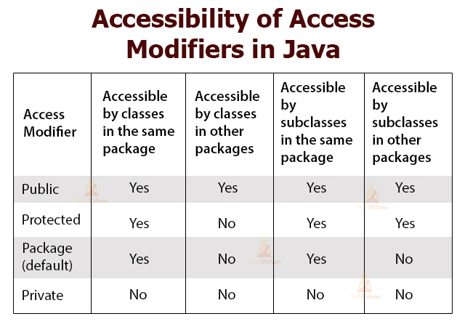

Slide 14
Inisialisasi Access Modifier
Untuk menambahkan access modifier ke dalam sebuah variabel, method, atau class, kita hanya perlu menuliskan jenis access modifier di depan nama object tersebut. Contohnya sebagai berikut.
private String nama;
public void bicara(){
system.out.println(“Halo, saya di sini”);
}

Slide 15
Berbagai informasi lainnya untuk access modifier dapat dieksplor lebih dalam melalui link-link berikut.
https://techvidvan.com/tutorials/access-modifiers-in-java/
https://www.javatpoint.com/access-modifiers
https://www.geeksforgeeks.org/access-modifiers-java/
https://www.w3schools.com/java/java_modifiers.asp
https://www.programiz.com/java-programming/access-modifiers

Slide 16
Pengenalan Package
Package dalam bahasa Java digunakan untuk membungkus beberapa class tertentu ke dalam sebuah kelompok yang bertujuan untuk menghindari konflik penamaan dan hak akses yang diberikan melalui access modifier serta code maintenance sehingga class-class dalam program terorganisir dengan baik.

Slide 17
Inisialisasi Package
Inisialisasi package dapat dilakukan dengan memberi nama package di atas class. Pada awalnya class ini masih masuk ke dalam default package karena belum masuk ke dalam package manapun. Contoh inisialisasi package dalam bahasa Java adalah sebagai berikut.
package makhluk_hidup;
class Manusia(
....
)

Slide 18
Inisialisasi Package (2)
Kita juga dapat membuat sebuah package terlebih dahulu sebelum memasukkan berbagai class ke dalam package tersebut.
Setelah kita selesai membuat package, kita dapat langsung melakukan inisialisasi satu atau lebih class di dalam package tersebut.

Slide 19
Import Package
Untuk mengakses sebuah class yang dibungkus oleh sebuah package yang berbeda, kita perlu melakukan import package. Jika kita ingin mengimpor semua class yang terdapat dalam package tersebut, kita dapat menulis syntax import diikuti tanda bintang, contohnya seperti berikut.
import makhluk_hidup.*;
Namun jika sebuah class masih terdapat dalam package yang sama, kita tidak perlu melakukan import package.

Slide 20
Import Package (2)
Namun jika kita ingin mengimpor hanya satu atau beberapa class saja yang terdapat dalam package tersebut, kita dapat menulis syntax import diikuti dengan nama class yang hendak kita import, contohnya seperti berikut.
import makhluk_hidup.Manusia;
import makhluk_hidup.Hewan;

Slide 21
Berbagai informasi lainnya untuk package dapat dieksplor lebih dalam melalui link-link berikut.
https://www.w3schools.com/java/java_packages.asp
https://www.javatpoint.com/package
https://www.geeksforgeeks.org/packages-in-java/
https://www.guru99.com/java-packages.html
https://www.programiz.com/java-programming/packages-import

